Slide 1
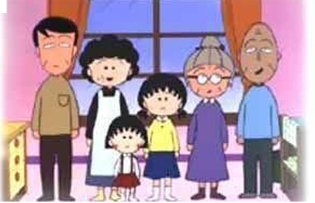
نَحنُ نَنتَمي لِمَجموعاتٍ مُختَلِفَةٍ
كُلّ واحِد مِنّا يَنتَمي لعدَّة مَجموعات. مثلًا: يُمكِن أَن نَنتَمي لمَجموعَة العائِلَة، لمَجموعَة الصَّف، ولمَجموعَة الدَّوراتِ الرِّياضِيَّة.

Slide 2
أنا أنتمي
للعائلة
للدّورات الرّياضية
للنّوادي
للصّف
للقرية
للمدرسة

Slide 3
ألأدوار في المجموعة
في كُلّ مَجموعَة نَنتَمي إلَيها لَدَينا دَور أَو أَدوار مُختَلِفَة. مَثَلًا، في عائلتنا نَحنُ مسئولون عَن تَرتيب غُرفَتنا والمُساعدَة في أعمال البَيت. وفي الصَّف، نُشارِكُ في الدّروس ونحضّر الوظائف...
يكون لكُلّ أَفراد المَجموعَة دَور مُشابِه، وأحيانًا تَكون لبَعضنا أدوار مميّزَة في المَجموعَة.

Slide 4
سُكّان العالَم
سُكّان الدّولة
سُكّان القَريَة
أولاد المَدرسة
أولاد الصّف
أنا

Slide 5
المجموعة الكَبيرَة من النّاس تُسَمّى
مُجتَمَعًا
في المُجتَمَع لا يَعرِف كُلّ واحِد جَميع الآخرين، لكِن لِجَميع الأفراد هُناك شَيء مُشتَرَك. مَثَلًا، لا يَعرِف جَميع سُكّان الدّولة بَعضَهم البَعض، لكِن بَيت كلّ واحِد من سُكّان الدَّولة هُوَ في إسرائيل، وَهُم يَشعُرون بانتِمائِهِم إلى هذا المَكان.

